Slide 1
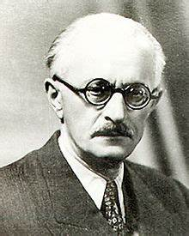
Димитър Талев
Живот и творчество
https://youtu.be/3ZdGi9vrmGI

Slide 2
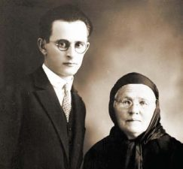
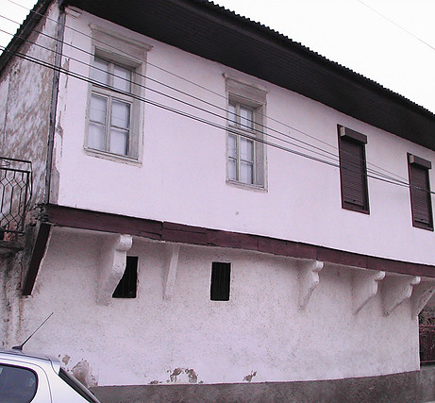
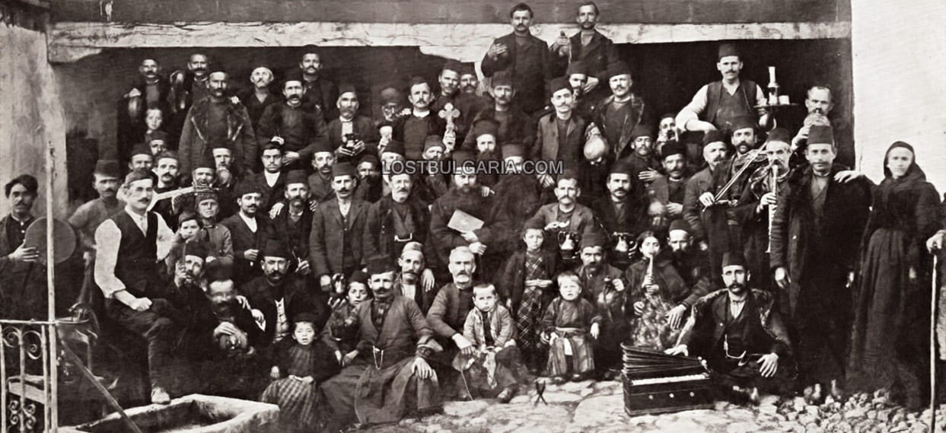
Жизнен път
Роден е на 1.09.1898г. в град Прилеп. Баща му е ковач и железар. На 9 години остава без баща. Учи в Прилеп, Солун, Скопие, Стара Загора. Завършва гимназия в Битоля.
Учи медицина и философия в Загреб и Виена. А после завършва славянска филология в Софийския университет през 1925г.

Slide 3
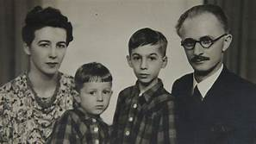
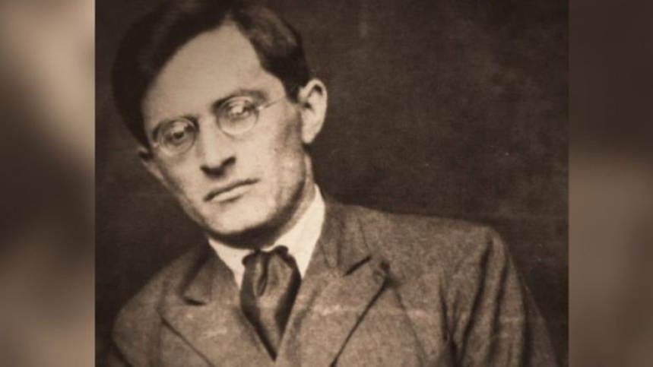
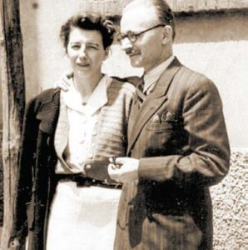
Жизнен път
Избира публицистиката – публикува във в. „Македония“, свързан с Ванче Михайлов, и във вестник „Зора“.
1
Проявява открит антисърбизъм заради съдбовната си отдаденост на българщината, той е обвиняван в сепаратизъм, национализъм, фашизъм.
2

Slide 4
Жизнен път
Преди това, през октомври 1944 г., Димитър е арестуван, без официално обвинение, без съд и присъда, с упреци за „прояви на великобългарски шовинизъм“. Задържан е в Софийския централен затвор (до края на март 1945 г.) Той е изпратен в „трудово-изправително селище“ в Бобовдол (до края на август 1945, после е пуснат на свобода до октомври 1947 г.).
Дажбата хляб е само 300 грама на човек. Храната – крайно лоша: чорба от гонещи се зърна фасул или остатъци от зеле. Поради това язвата му все повече го мъчи и той е принуден по-често да пие сода бикарбонат. В едно писмо до съпругата си пише настоятелно: „Пращай ми редовно сода. Прати ми също аспирин и прахове против кашлица.“

Slide 5
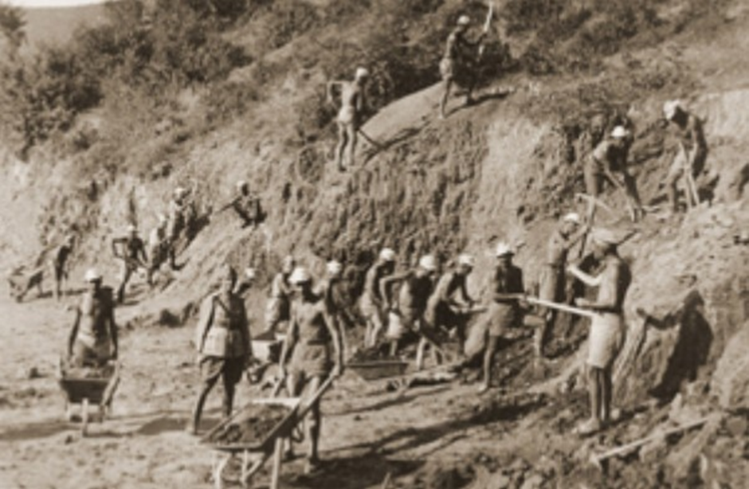
Жизнен път
На 28 август 1948 година е изселен с цялото си семейство в Луковит. Не му дават работа. Бивш концлагерист. Изключен от писателския съюз. Остава у дома да готви в кухничката и да пише.
Съпругата му Ирина постъпва на работа в местната фабрика за жакардови килими и пътеки. Възлагана ѝ е тежка за нейните сили работа: при лоши хигиенични условия да носи на гърба си чували с парцали. Но тя издържа.
Семейството е настанено в една стая и малка кухня. Там Талев готви скромното ядене от фасул или праз през зимата. На съседите им дожалява за съдбата на тоя бележит човек и от време на време донасят по някое яйце, брашно или пита за децата.

Slide 6
Жизнен път
През 1952 година настъпва обрат. В Луковит пристигат писмо и пари. Властта кани Талев да се завърне в София, защото политиката е променена. Комунистическото правителство застава на патриотични позиции спрямо Македония. Талев е реабилитиран. Именно това дава шанс тетралогията да види бял свят и да се превърне в най-силното духовно доказателство за българското минало на Македония.

Slide 7
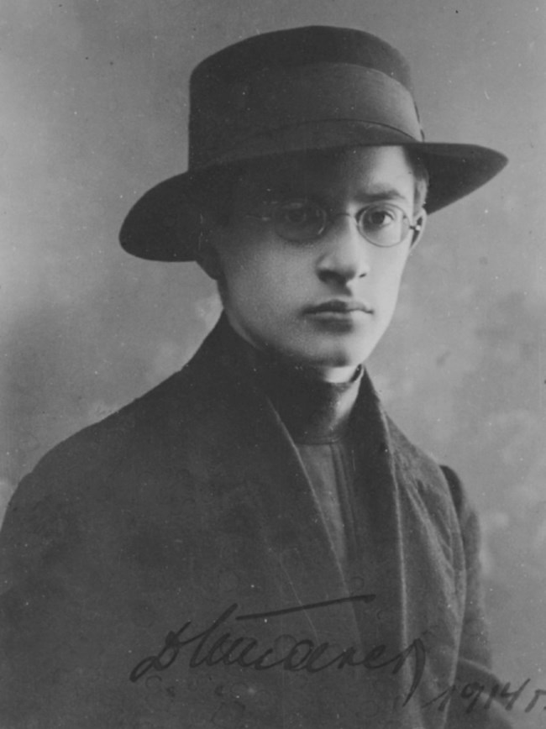
Творчески път
За пръв път печата като ученик в Скопската гимназия през 1917 г. разказа „В очакване“ (вестник „Родина“), написан по подражание на Иван Вазов.
През първата половина на 20-те години Талев публикува социални разкази и импресии; плод на временни леви умонастроения, във вестниците „Работнически вестник“, „Работническо единство“, „Лъч“ и в сп. „Нов път“.
През 20-30-те години се ориентира към македонския периодичен печат (излизащ в България), обнародва разкази, пътеписни очерци, легенди, импресии във вестниците „Македонска трибуна“, „Свобода или смърт“, „Вардар“, в сп. „Родина“ и др.
Като редактор и директор на в. „Македония“ публикува всекидневно уводни (програмни) статии, полемични материали, коментари, очерци, спомени, разкази, „поетическа география на Македония“.

Slide 8
Творчески път
Първата книга на Димитър Талев „Сълзите на мама“ — приказки за деца, носи белезите на неизживян социален сантиментализъм.
Първото му голямо начинание — трилогията „Усилни години“ („В дрезгавината на утрото“, „Подем“, „Илинден“) е смел опит на младия автор да създаде епическо романово повествуване за прелюдията, кулминацията и поражението на Илинденско-преображенското въстание (1903), озарило с пожарите си детството му, породило в младостта убеждението, че „требва да напише нещо големо за Македония“.
Талевата историко-психологическа романистика се характеризира с:
намалена до минимум историческа дистанция,
историзъм, подвластен на стихията на носталгичните пориви,
историческите събития се превръщат в субективно изстрадани,
автобиографизъм от възрожденски тип, при който биографията на художника съвпада с националната одисея на родния край.

Slide 9
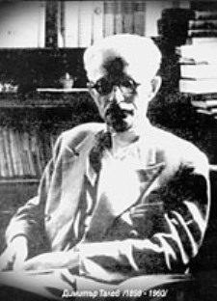
Творчески път
През 30-те години нараства пиететът на писателя към моралните устои на българина, към поезията в делничните взаимоотношения и етичния смисъл на човешкото битие. Създава разкази с битово-психологическа патриархална тематика, включени в книгите „Златният ключ“, „Старата къща“ и „Завръщане“. Интертекстуално обвързани с късното му творчество, те съдържат постижения в областта на психологическия реализъм и приобщават писателя към националната повествователна традиция — Тодор Влайков, Йордан Йовков, Константин Петканов, Стоян Загорчинов. Книгата. „Великият цар“ е свързана с дълголетния интерес на Талев към драматизма на Самуиловата епоха, към властната привлекателност и трагичната обреченост на личността на средновековния български цар.

Slide 10
Творчески път
В началото на 40-те години създава първия роман — „Железният светилник“, отпечатва завършени глави от него под формата на разкази във в. „Зора“ (№7398, 7403, 7410, 7418, 7437, 7443, 7447, 7453, 7479, 7498, 7540 от 1944). По-късно — при наложената и съзнателно следвана самоизолация от обществено-политическия и литературен живот, при максимална концентрация и воля за самоотстояване, Талев написва следващите 2 книги от останалата незавършена (по авторски замисъл) романова серия. Тетралогията — „Железният светилник“, „Преспанските камбани“, „Илинден“ и „Гласовете ви чувам“ е първият и уникален по обхват и дълбочина в българската литература романов епос за подготовката, зенита и епилога на Илинденско-преображенското въстание, изобразено като исторически закономерен, неизбежен етап от многостепенния процес на разгръщане на Българското национално възраждане и национално-демократична революция.

Slide 11
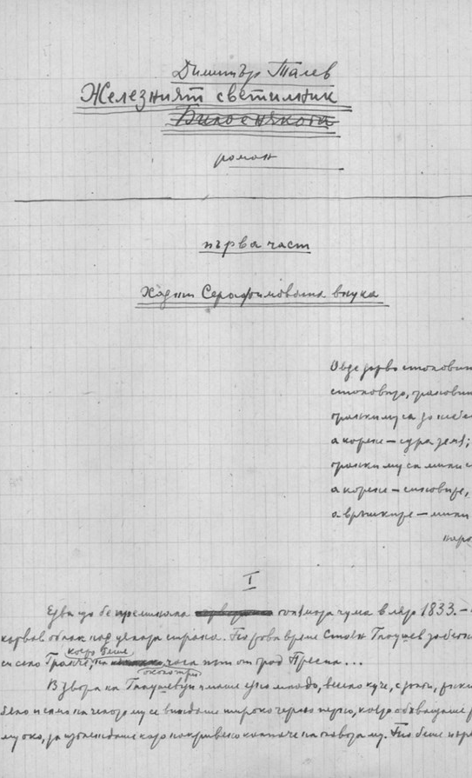
Творчески път

Slide 12
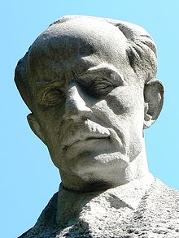
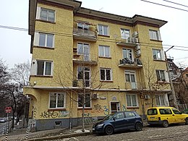
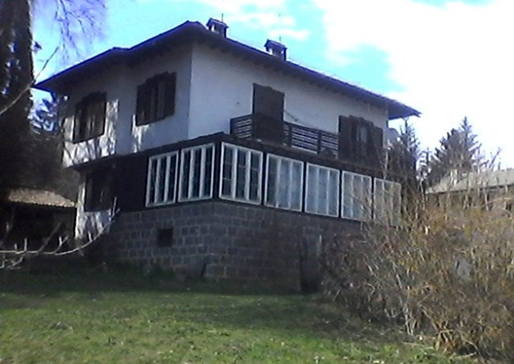
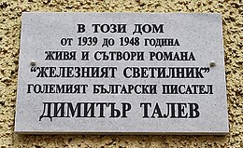
Творчески път

Slide 13
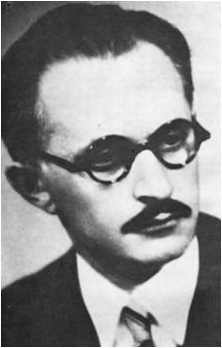
Творчески път
В края на 50-те и началото на 60-те години Талев е реабилитиран напълно.Той се посвещава на свободна писателска практика. Преодоляно е и враждебното отношение от страна на властта.
Талев е отличен със званията „Заслужил деятел на културата”, „Народен деятел на културата”, става лауреат на Димитровска награда за 1959 г.
Избран е дори за народен представител в V-то (31-то) Народно събрание през 1966 г.
Умира на 20 октомври 1966 г. в София.
Негови творби са преведени на над 20 езика, сред които английски, немски, полски, румънски, руски, турски, унгарски, френски, чешки, япопски.
Псевдоними: Димо Болгарин, Димитър Палисламов, Димитър Донков

Slide 14
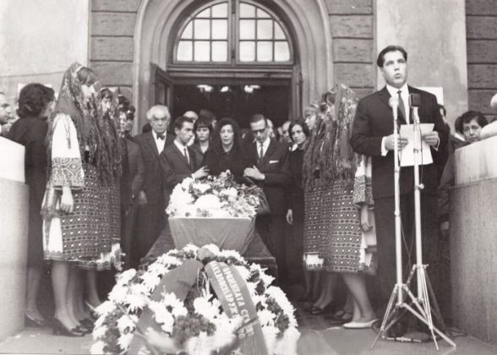
Жизнен път
Поклонението на писателя в София пред Народния театър, 1966г.

